Slide 1
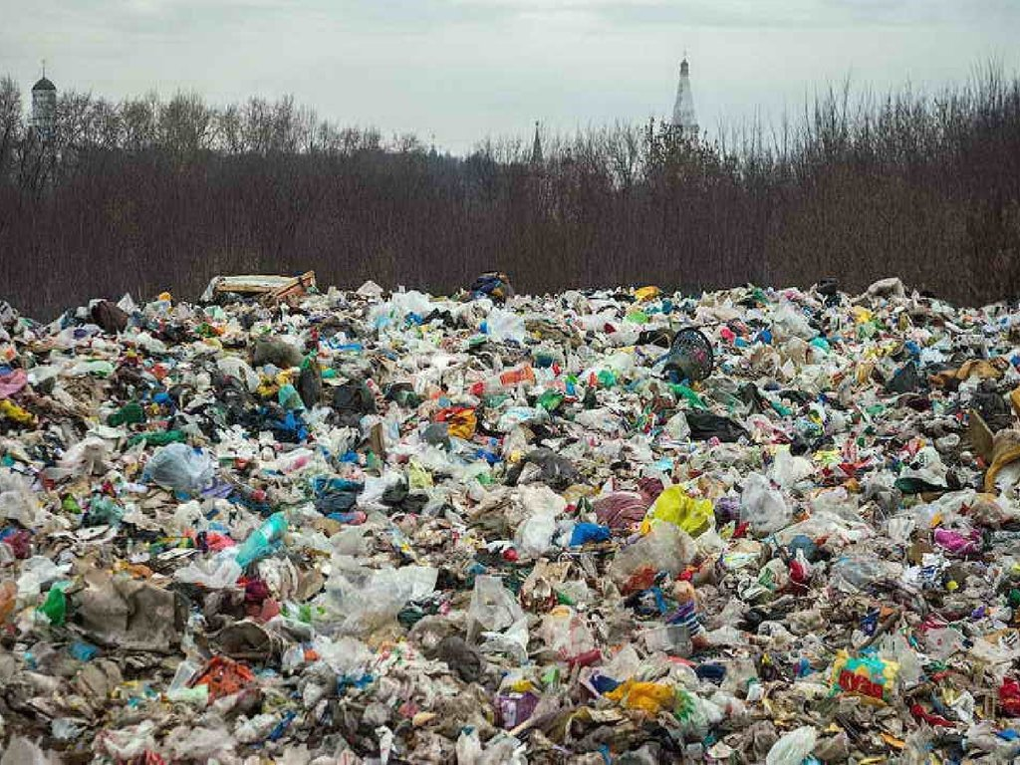
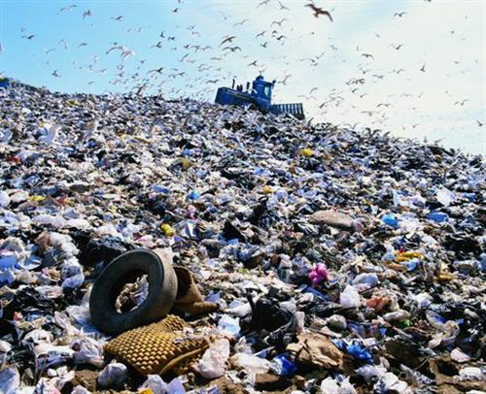
Проблемы отходов

Slide 2
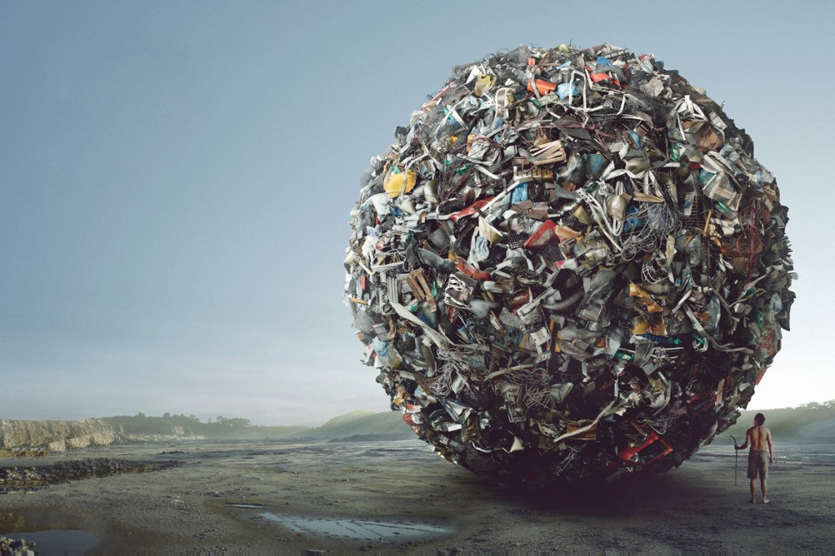
Содержание:
Что такое отходы?
Какие бывают отходы?
Бытовые или коммунальные.
Промышленные.
Сельскохозяйственные.
Строительные.
Радиоактивные отходы.
Чем опасны отходы?
Решения проблемы отходов.
Переработка мусора в разных странах.

Slide 3
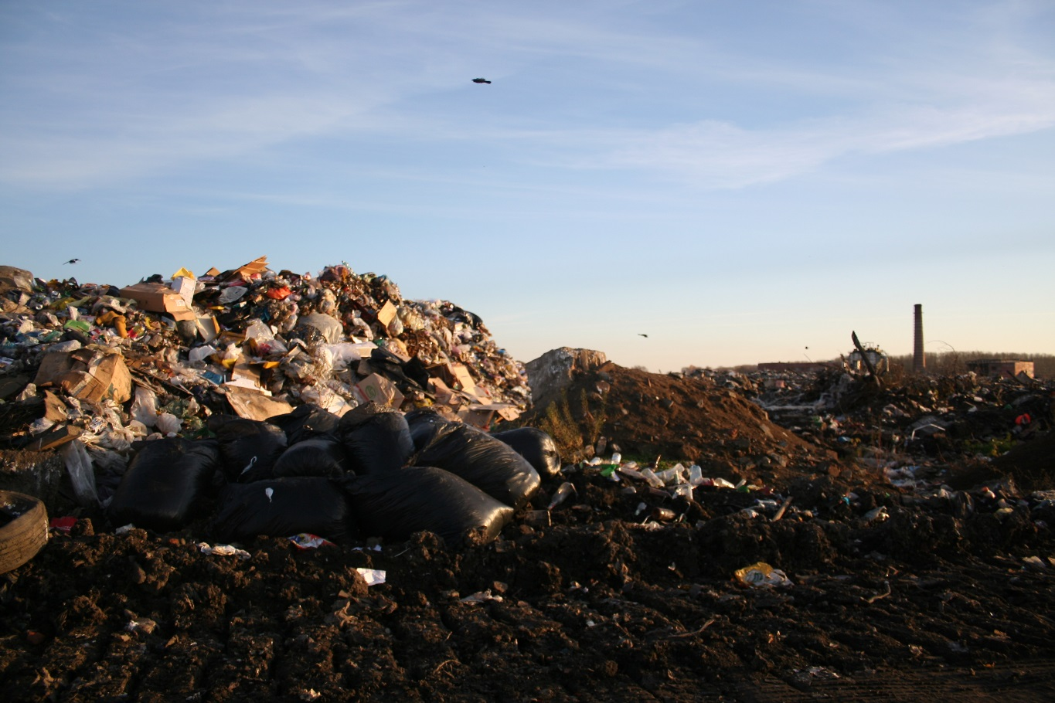
Что такое отходы?
Отходы – это одна из основных современных экологических проблем, которая несет в себе потенциальную опасность для здоровья людей, а также опасность для окружающей природной среды. Во многих странах до сих пор существует проблема недопонимания всей серьезности проблемы твердых бытовых отходов, в связи с чем, нет строго регламента, а также необходимых нормативно-правовых актов, регулирующих вопросы, связанные с отходами и мусором.

Slide 4
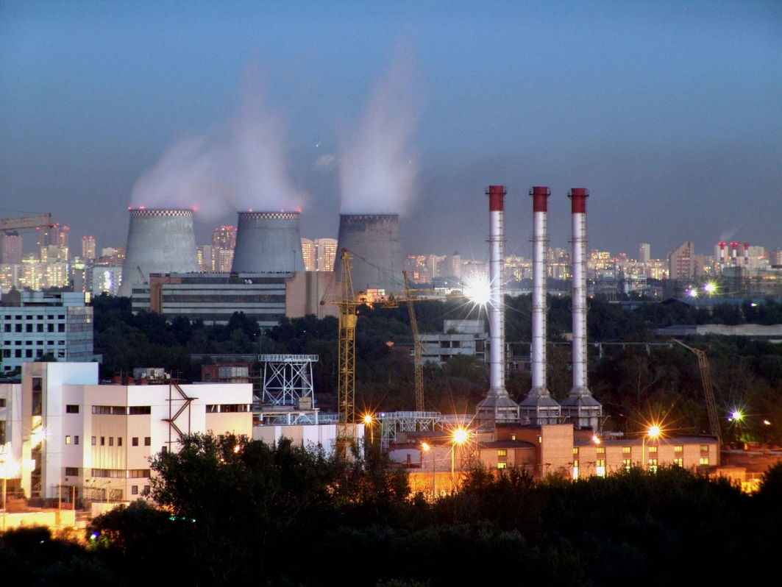
Какие бывают отходы?
Отходы бывают жидкие и твердые. В зависимости от их происхождения, они имеют разный уровень опасности для экологии. На сегодняшний день человечество вырабатывает такие виды отходов:
Бытовые или коммунальные.
Промышленные.
Сельскохозяйственные.
Строительные.
Радиоактивные отходы.

Slide 5
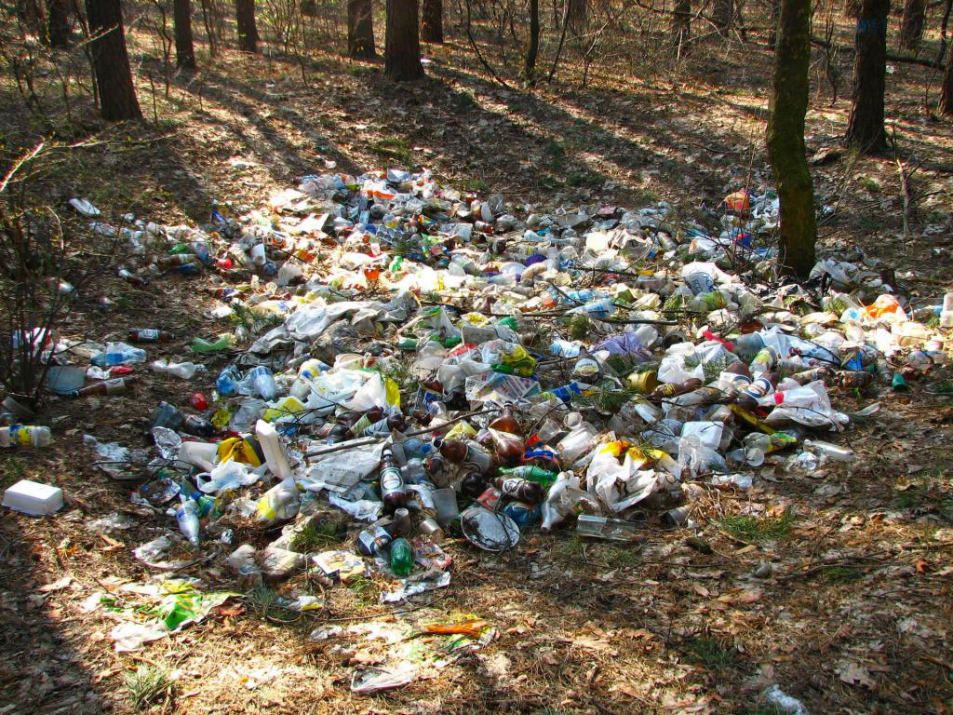
Бытовые или коммунальные отходы
Огромное множество жидких и твердых отходов, выбрасываемых человеком, а также образующихся в результате жизнедеятельности человека. Это могут быть испорченные или просроченные продукты питания, лекарственные препараты, бытовые предметы и прочий мусор.

Slide 6
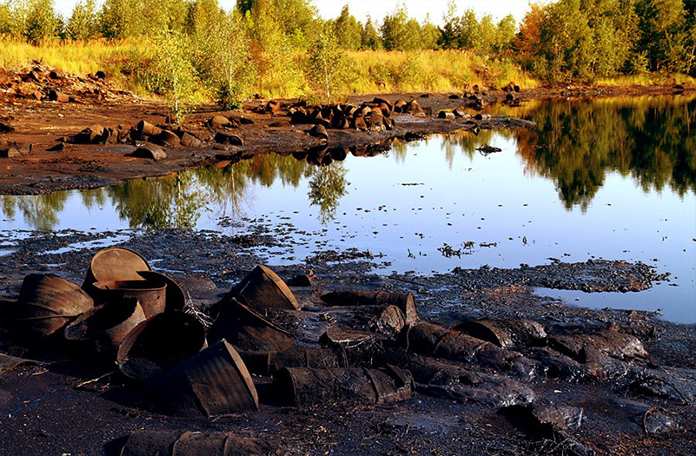
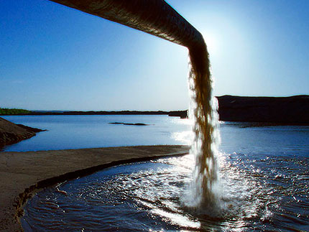
Промышленные отходы
Сырьевые остатки, которые образовались в результате производства какой либо продукции, производственных работ и утратили свои свойства полностью или частично. Промышленные отходы могут быть жидкими и твердыми.
Твердые промышленные отходы: металлы и сплавы, древесина, пластмассы, пыль, пенополиуретаны, пенополистиролы, полиэтилены и прочий мусор.
Жидкие промышленные отходы: сточные воды различной степени загрязненности и их осадки.

Slide 7
Сельскохозяйственные отходы
Любые отходы, образующиеся в результате сельскохозяйственной деятельности: навоз, гнилая или непригодная для использования солома, сено, остатки силосных ям, испорченный или непригодный комбикорм и жидкие корма.

Slide 8
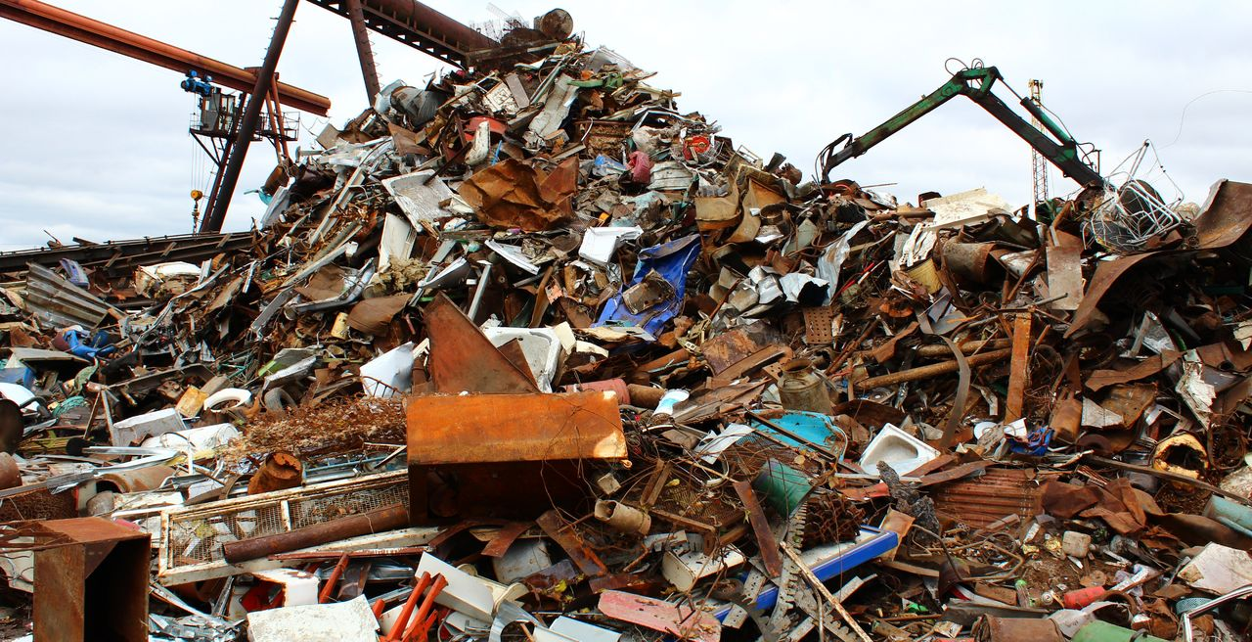
Строительные отходы
Появляются в результате производства строительных и отделочных материалов (лакокрасочных, теплоизоляционных и т.д.), при строительстве зданий и сооружений, а также при проведении монтажных, отделочных, облицовочных и ремонтных работ. Строительными отходами (как твердыми, так и жидкими) могут быть просроченные, непригодные для использования, бракованные, лишние, сломанные и имеющие дефекты товары и материалы: металлопрофиль, металлические и капроновые трубы, гипсокартонные, гипсоволокнистые, цементно-стружечные и прочие листы. Кроме того, различная строительная химия (лаки, краски, клеи, растворители, противоморозные, противогрибковые и защитные добавки и средства).

Slide 9
Радиоактивные отходы
Радиоактивные элементы, содержащиеся в ядерных отходах, излучают ионизирующую радиацию. Ионизация означает, что в результате излучения происходит перераспределение электрического заряда в клетках. Такое перераспределение вызывает ряд химических реакций в органических тканях, что может привести как к массовой гибели клеток, так и мутагенезу. Определенные дозы ионизирующей радиации оказывают интенсивное пагубное воздействие на организм человека, который спустя время не в состоянии с ней справится.
.

Slide 10
Чем опасны отходы?
При захоронении отходов в землю выделяющиеся из них ядовитые вещества могут попадать через почву в грунтовые воды, оказывая таким образом вредное воздействие на людей, животных и растения. С паводковыми водами яды могут распространяться на обширную территорию.
Тяжелые металлы и другие токсины загрязняют почву, грунтовые воды и источники питьевой воды. Попадая в организм человека или животных, они могут вызывать различные заболевания.
Сжигание отходов в неправильных условиях, например, в собственном дворе, может наносить вред здоровью. При сжигании в атмосферу могут освобождаться диоксины, тяжелые металлы и другие химические вещества, которые приводят к выпадению кислотных дождей и образованию газов, способствующих изменению климата.

Slide 11
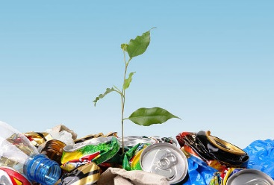
Решения проблемы отходов
Чтобы уменьшить количество мусора, можно перерабатывать отходы и вырабатывать вторсырье, пригодное для последующего использования в промышленности. Существует целая индустрия мусороперерабатывающих и мусоросжигающих заводов, которые перерабатывают и утилизируют мусор и отходы городского населения.
Переработка отходов и мусора — основное направление экологии в борьбе за чистоту планеты.

Slide 12
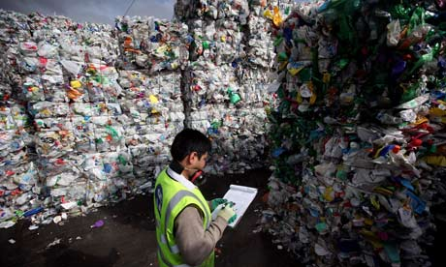
Решения проблемы отходов
Около трети из всех отходов перерабатывается, то есть утилизируется. Остальные же вынуждены лежать мёртвым грузом и загрязнять нашу атмосферу. И чем дольше мы живём с этим мусором рядом, тем меньше шансов на выживание у будущих поколений. Этот вопрос назрел уже настолько явно, что пора всем задуматься и тревожно бить в колокола. Утилизация отходов является комплексной мерой. Чтобы качественно подойти к решению данной проблемы, нужно принять во внимание наличие разных видов отходов и к переработке каждого из них следует подойти индивидуально.
Люди из разных стран изобретают всевозможные варианты использования переработанного сырья. К примеру, из 10 килограмм отходов пластмасс можно получить 5 литров топлива. Очень эффективно собирать использованную бумажную продукцию и сдавать макулатуру. Это позволит уменьшить количество вырубленных деревьев. Удачное использование бумажного вторсырья – это изготовление теплоизоляционного материала, который применяется как утеплитель в жилище.

Slide 13
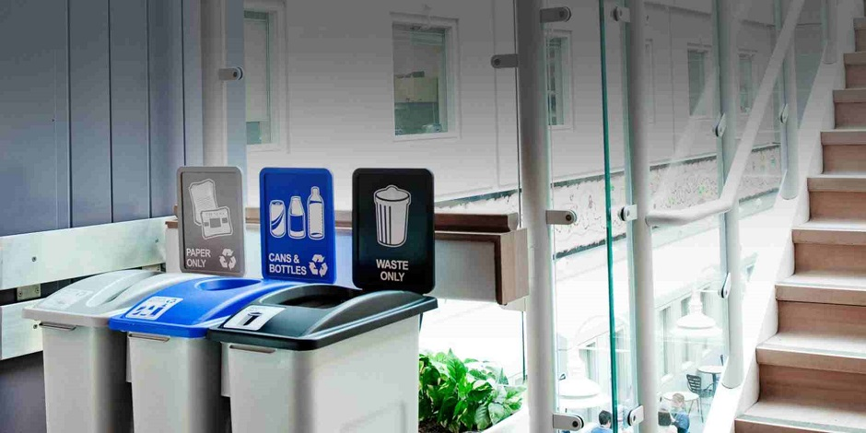
Решения проблемы отходов
Урны для раздельного мусора можно увидеть на улицах в разных странах. Обычно они имеют три отсека: для газет и бумаг, для бутылок и другого стекла и для всего остального.

Slide 14
Переработка мусора в разных странах
1. Франция. Пузырь номер состоит из переработанного пластика.

Slide 15
Переработка мусора в разных странах
2. "Тигр", сделанный из переработанных материалов накануне празднования Китайского Нового Года в Сиднее.

Slide 16
Переработка мусора в разных странах
3. Израильская дизайнер Хадас Ицкович рядом с моделью земного шара, который она создала, используя переработанные бутылки накануне празднования Дня Земли в городе Петах-Тиква недалеко от Тель-Авива.

Slide 17
Переработка мусора в разных странах
4. Студент факультета оптометрии Университета штата Огайо с грудой выброшенных очков, в городе Колумбус, штат Огайо. Студенты факультета собирают такие очки, чинят их и чистят, а потом раздают нуждающимся.

Slide 18
Переработка мусора в разных странах
5. Съемка внутри здания EcoArk, сделанного из пластиковых бутылок во время выставки в Тайбэе. Тайваньская компания построила трехэтажный выставочный зал, использовав для этого 1,5 миллионов пластиковых бутылок вместо кирпичей. Акция была проведена для повышения интереса к утилизации отходов.

Slide 19
Берегите планету! Спасибо за внимание!

